Slide 1
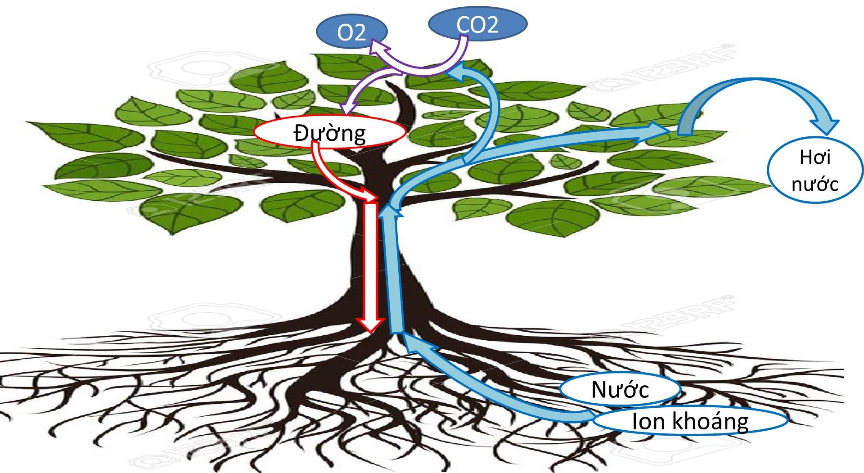
Động lực nào giúp dòng mạch gỗ được vận chuyển liên tục từ dưới rễ lên trên lá?

Slide 2
Vì sao nói
“thoát hơi nước là tai họa tất yếu của cây”?

Slide 3
A –CHUYỂN HÓA VẬT CHẤT VÀ NĂNG LƯỢNG Ở THỰC VẬT
Bài 3:
THOÁT HƠI NƯỚC

Slide 4
I. Vai trò của quá trình thoát hơi nước
Tai họa

Slide 5
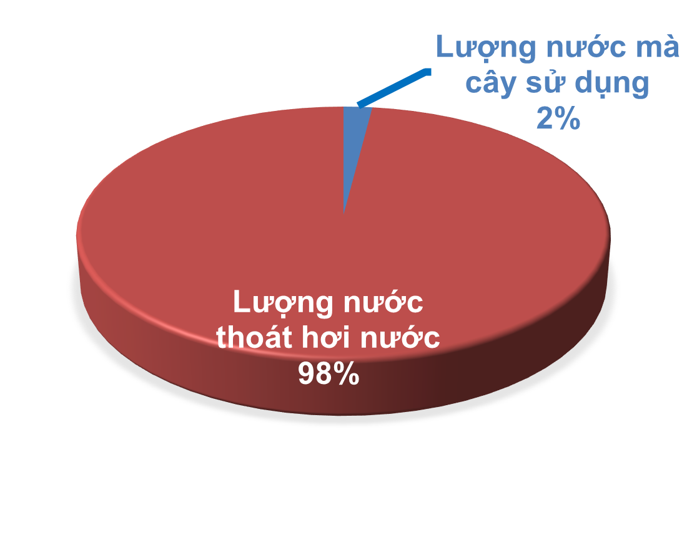
I. Vai trò của quá trình thoát hơi nước
Tất yếu

Slide 6
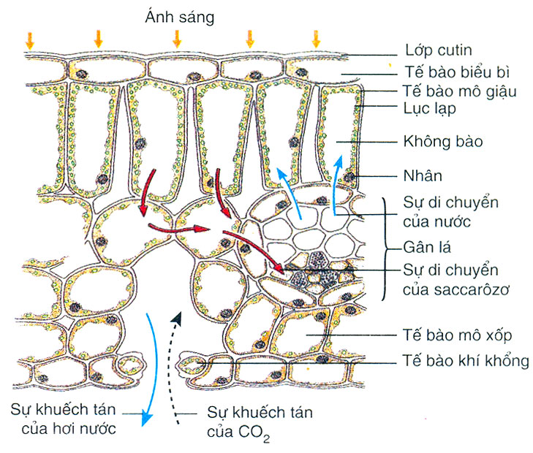
I. Vai trò của quá trình thoát hơi nước
Tất yếu

Slide 7
I. Vai trò của quá trình thoát hơi nước
Tất yếu

Slide 8
I. Vai trò của quá trình thoát hơi nước
Tất yếu

Slide 9
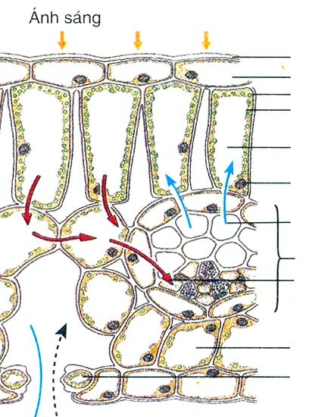
II. Thoát hơi nước qua lá
1. Lá là cơ quan thoát hơi nước
A
Trên lá, hãy xác định vị trí của cutin, biểu bì lá, khí khổng ở hình bên.
B
Các thành phần cấu trúc trên lá này có mối liên hệ gì với nhau?
C
D
Notes:
Gồm các tế bào chết là quản bào và mạch ống nối kế tiếp nhau tạo bên ống dài từ rễ lên lá

Slide 10
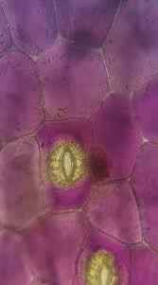
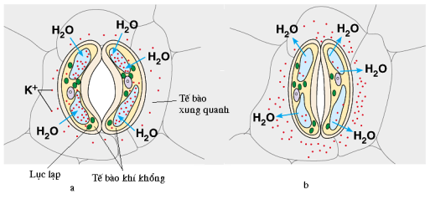
II. Thoát hơi nước qua lá
2. Hai con đường thoát hơi nước qua lá
- Qua khí khổng (90%):
Tế bào kèm
Dựa vào hình, hãy mô tả cấu tạo của khí khổng
Notes:
Gồm các tế bào chết là quản bào và mạch ống nối kế tiếp nhau tạo bên ống dài từ rễ lên lá

Slide 11
II. Thoát hơi nước qua lá
2. Hai con đường thoát hơi nước qua lá
- Qua khí khổng (90%):
Sự đóng, mở khí khổng phụ thuộc vào yếu tố nào?
Notes:
Gồm các tế bào chết là quản bào và mạch ống nối kế tiếp nhau tạo bên ống dài từ rễ lên lá

Slide 12
II. Thoát hơi nước qua lá
2. Hai con đường thoát hơi nước qua lá
- Qua khí khổng (90%):
Hãy mô tả cơ chế quá trình đóng, mở khí khổng.
Notes:
Gồm các tế bào chết là quản bào và mạch ống nối kế tiếp nhau tạo bên ống dài từ rễ lên lá

Slide 13
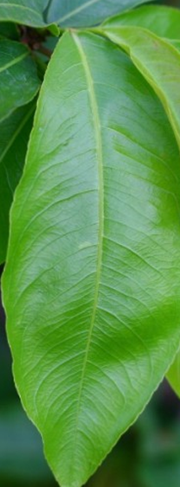
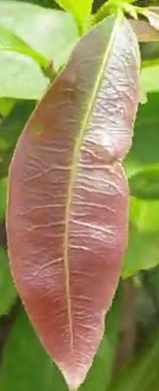
II. Thoát hơi nước qua lá
2. Hai con đường thoát hơi nước qua lá
- Qua cutin:
Thoát hơi nước qua cutin ở là non hay lá trưởng thành bình thường của cùng 1 cây mai sẽ cao hơn? Vì sao?
Notes:
Gồm các tế bào chết là quản bào và mạch ống nối kế tiếp nhau tạo bên ống dài từ rễ lên lá

Slide 14
II. Thoát hơi nước qua lá
2. Hai con đường thoát hơi nước qua lá
- Qua cutin:
Giữa lá trưởng thành và lá giá của cùng 1 cây mai, thoát hơi nước qua cutin ở lá nào cao hơn? Vì sao?
Notes:
Gồm các tế bào chết là quản bào và mạch ống nối kế tiếp nhau tạo bên ống dài từ rễ lên lá

Slide 15
III. Các tác nhân ảnh hưởng đến quá trình thoát hơi nước
Nước
Có những tác nhân nào ảnh hưởng đến quá trình thoát hơi nước?
Ánh sáng
Nhiệt độ
Gió
Một số ion khoáng
…
Notes:
Gồm các tế bào chết là quản bào và mạch ống nối kế tiếp nhau tạo bên ống dài từ rễ lên lá

Slide 16
IV. Cân bằng nước và tưới tiêu hợp lý
Tưới tiêu như thế nào là hợp lý?
Cân bằng nước là gì?
Notes:
Gồm các tế bào chết là quản bào và mạch ống nối kế tiếp nhau tạo bên ống dài từ rễ lên lá

Slide 17
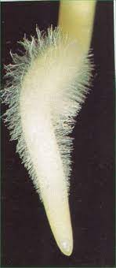
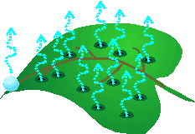
IV. Cân bằng nước và tưới tiêu hợp lý
Cân bằng nước là gì?
TH1
TH2
TH3
Notes:
Gồm các tế bào chết là quản bào và mạch ống nối kế tiếp nhau tạo bên ống dài từ rễ lên lá

Slide 18
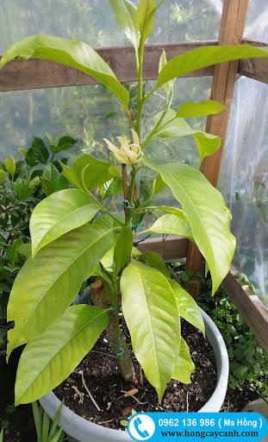
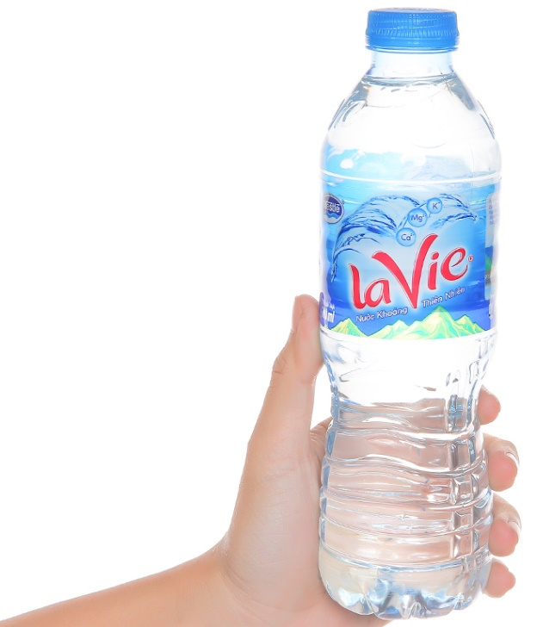
IV. Cân bằng nước và tưới tiêu hợp lý
Tưới tiêu như thế nào là hợp lý?
TH1
Notes:
Gồm các tế bào chết là quản bào và mạch ống nối kế tiếp nhau tạo bên ống dài từ rễ lên lá

Slide 19
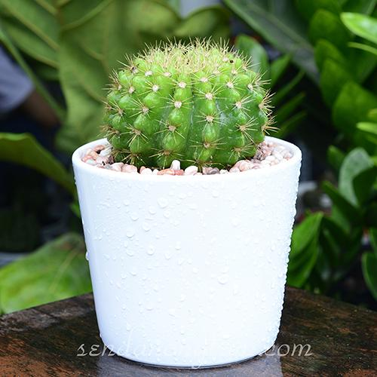
IV. Cân bằng nước và tưới tiêu hợp lý
Tưới tiêu như thế nào là hợp lý?
TH2
Notes:
Gồm các tế bào chết là quản bào và mạch ống nối kế tiếp nhau tạo bên ống dài từ rễ lên lá

Slide 20
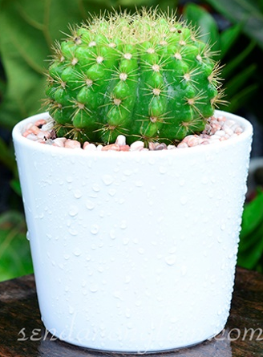
IV. Cân bằng nước và tưới tiêu hợp lý
Tưới tiêu như thế nào là hợp lý?
TH3
Notes:
Gồm các tế bào chết là quản bào và mạch ống nối kế tiếp nhau tạo bên ống dài từ rễ lên lá

Slide 21
1. Vì sao dưới bóng cây lại mát hơn dưới mái che bằng vật liệu xây dựng?
2. Trong các yếu tố ảnh hưởng đến quá trình thoát hơi nước, yếu tố nào là yếu tố tác động chủ yếu nhất? Vì sao?
Luyện tập

Slide 22
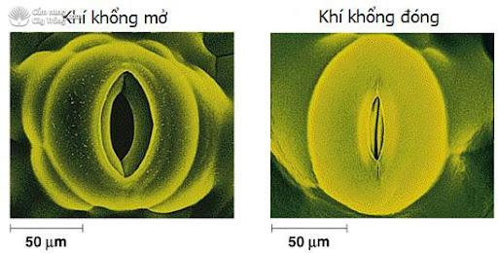
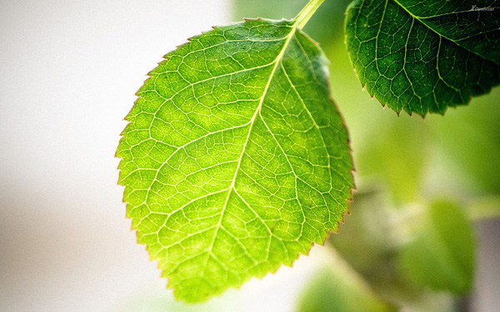
Vận dụng
Tìm kiếm, nghiên cứu thông tin và xác định số lượng khí khổng ở mặt trên hay mặt dưới của lá nhiều hơn.
Dựa vào kiến thức đã học, hãy chứng minh sự phù hợp với chức năng của việc phân bố số lượng khí khổng như thế ở lá cây.

Slide 23
CHÚC CÁC EM HỌC TỐT!!!

